Slide 1
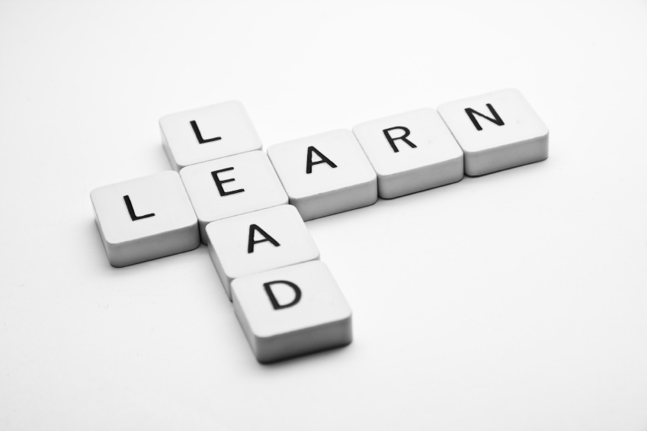
Учись руководить
Видео 4
Какой лидер является эффективным?
Что делает конкретного лидера успешным ?

Slide 2
В Взгляд
Н Навыки
О Отношение
Х Характер

Slide 3
Чем дольше я живу, тем больше понимаю, как сильно наше отношение к жизни влияет на неё. На мой взгляд, отношение важнее фактов. Оно важнее прошлого, образования, денег, обстоятельств, неудач, успехов; оно важнее, чем кто и что думает, говорит или делает. Отношение важнее, чем внешность, талант или мастерство. Оно созидает или разрушает компанию, церковь, дом. Примечательно, что каждый день мы стоим перед выбором: как мы будет относиться к окружающему нас миру сегодня. Мы не можем изменить прошлого, мы не можем изменить того обстоятельства, что люди поступают определенным образом. Мы не можем изменить неизбежного. Единственное, что мы можем, — это играть на той струне, что у нас есть, и струна эта — наше отношение… Я убеждён, что жизнь состоит на 10 % из того, что происходит с нами, и на 90 % из того, как мы на это реагируем. Так происходит и с вами. Мы все в ответе за своё отношение. (Чарльз Свиндолл)

Slide 4
Отчёт о результатах исследования американского бизнеса, опубликованный издательством Cos:
Опрошено более 500 успешных бизнес-лидеров. 94% объясняют свои достижения правильным отношением и считают его важнее любой другой составляющей успеха.

Slide 5
Результаты исследования проведенного
Robert Half International
Причины увольнения сотрудников:
Некомпетентность - 30%
Невозможность уживаться с другими - 17%
Нечестность или ложь - 12%
Отрицательное отношение - 10%
Недостаток мотивации - 7%
Невыполнение указаний или отказ следовать инструкциям - 7%
Другие причины - 8%

Slide 6
Институт Карнеги проанализировал анкетные данные 10 000 человек и пришел к выводу, что 15% их успеха являются результатом технического обучения. Остальные 85% обусловлены их личностью. Также в ходе исследования было выявлено, что основной чертой успешного человека является правильное отношение к выполняемой работе и происходящему в его жизни.

Slide 7
Директор школы в Сан-Франциско
Продавец хот-догов
Миля за 4 минуты

Slide 8
Чувства влияют на отношение
к происходящему
Люди с эмоциональными проблемами на 144% чаще попадают в автомобильные аварии.
Каждая 5-я жертва несчастного случая со смертельным исходом ссорилась с кем-либо в течение шести часов до аварии.

Slide 9
Если вы думаете, что побеждены, то это так и есть.
Если считаешь, что не осмелишься что-то сделать, то и не сделаешь.
Если вы желаете выиграть, но думаете, что у вас не получится, то почти наверняка так и произойдёт.
Жизненные победы далеко не всегда приходят к более сильному или быстрому человеку. Рано или поздно они достанутся тому, кто посчитает, что он сможет достичь успеха.
Арнольд Палмер

Slide 10
В каких областях вашей жизни проявляются последствия негативного отношения в настоящее время?

Slide 11
Как изменить ваше отношение?
1. Определить чувства, вызывающие проблему;
2. Определить проблемное поведение;
3. Определить неправильный образ мышления;
4. Определить правильное мышление;
5. Сделать публичное заявление о приверженности правильному мышлению;
6. Разработайте план правильного мышления (включая подотчётность).

Slide 12
Всё то, что позади нас и что лежит перед нами, — мелочи, по сравнению с тем, что находится внутри нас.
Уолт Эмерсон

